Slide 1


TRƯỜNG TIỂU HỌC ÁI MỘ A
Bài giảng điện tử môn Tiếng Việt lớp 3
Tên bài: Biện pháp so sánh và trả lời câu hỏi ở đâu?

Slide 2
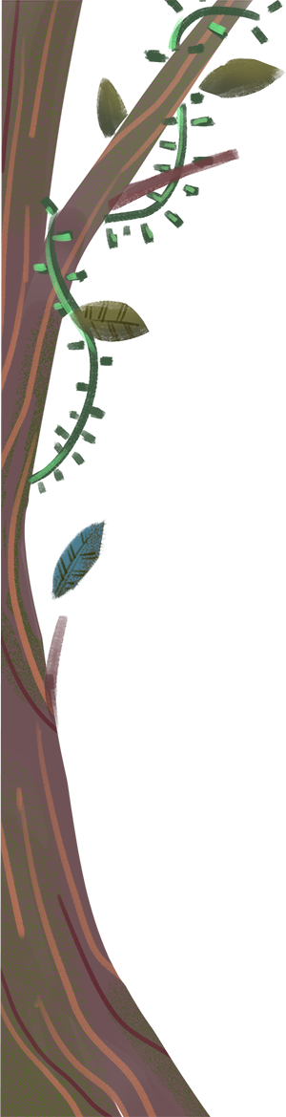







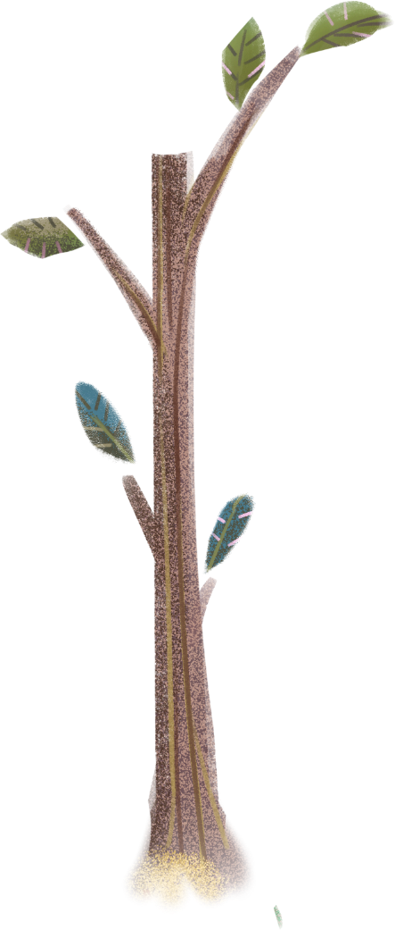


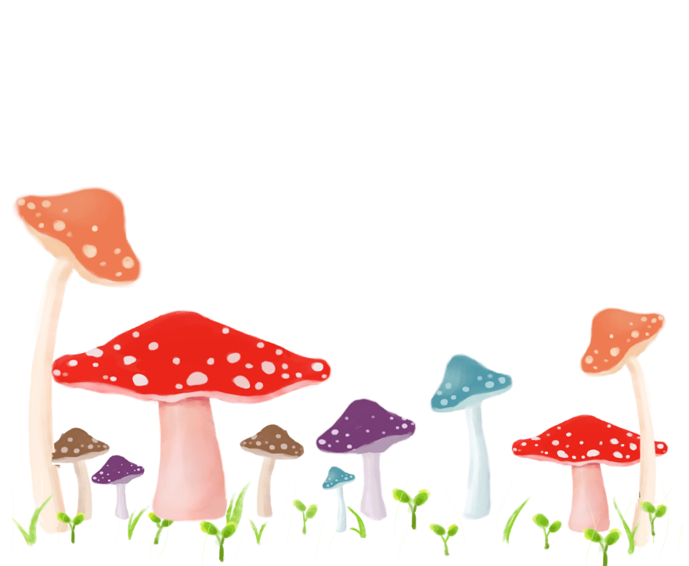
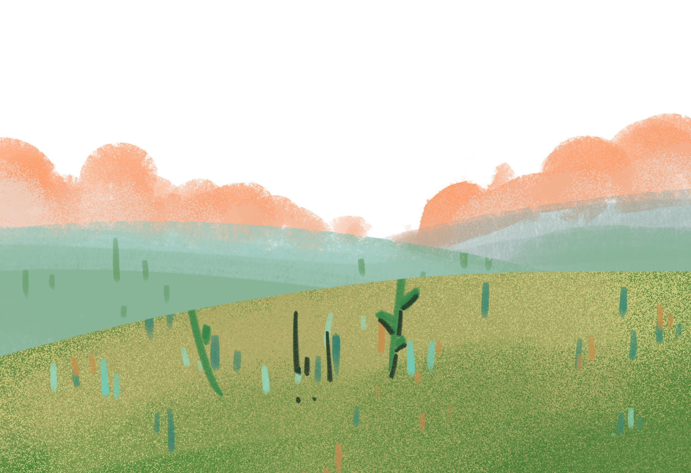


Luyện tập biện pháp so sánh;
Đặt và trả lời câu hỏi Ở đâu?

Slide 3

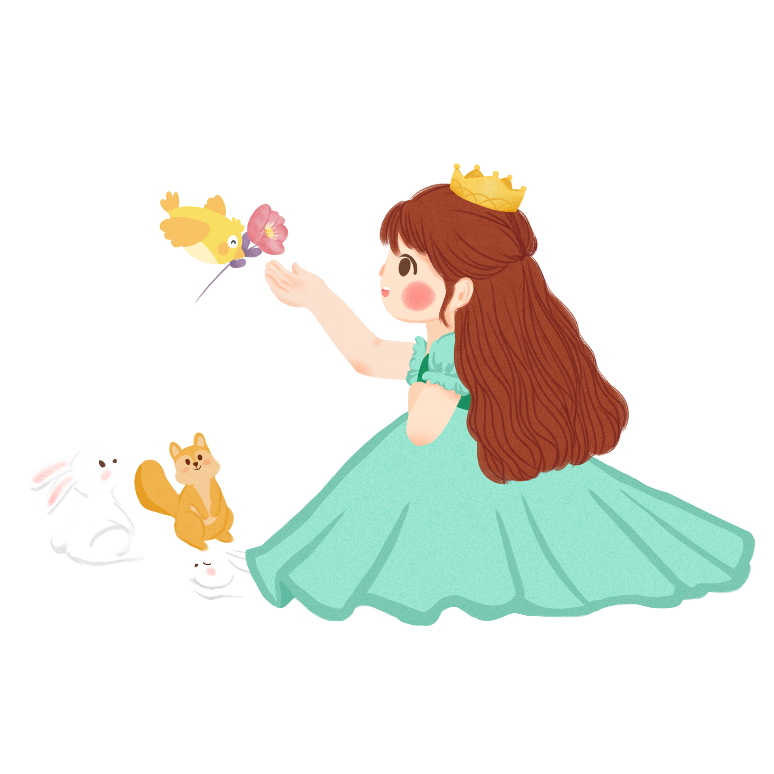
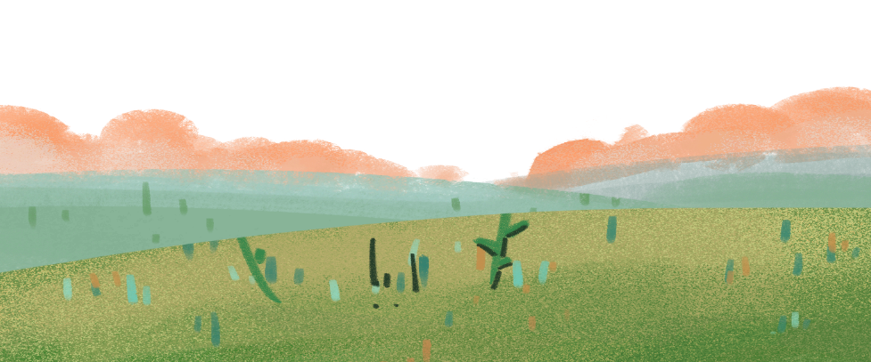
Khởi động

Slide 4


Slide 5
+ Những sự vật nào được so sánh với nhau?
+ Chúng được so sánh với nhau ở đặc điểm gì?
+ Tác dụng của biện pháp so sánh trong miêu tả sự vật là gì?
+ Những sự vật nào được so sánh với nhau?
+ Chúng được so sánh+ Những sự vật nào được so sánh với nhau?
+ Chúng được so sánh với nhau ở đặc điểm gì?
+ Tác dụng của biện pháp so sánh trong miêu tả sự vật là gì?
với nhau ở đặc điểm gì?
Bài 1: Đọc đoạn văn dưới đây và trả lời câu hỏi.
Từ xa nhìn lại, cây gạo sừng sững như một tháp đèn khổng lồ. Hàng ngàn bông hoa là hàng ngàn ngọn lửa hồng tươi. Hàng ngàn búp nõn là hàng ngàn ánh nến trong xanh.
a. Những sự vật nào được so sánh với nhau?
b. Chúng được so sánh với nhau ở đặc điểm gì?
c. Theo em, câu văn chứa hình ảnh so sánh có gì hay?

Slide 6


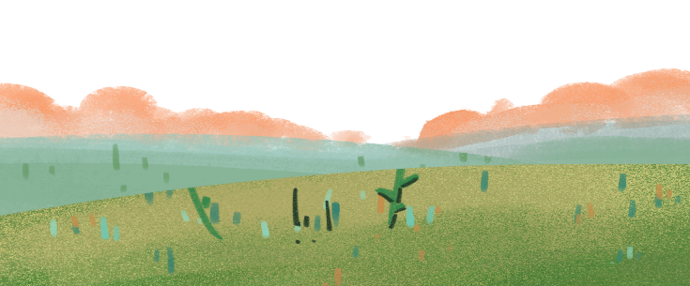

Slide 7
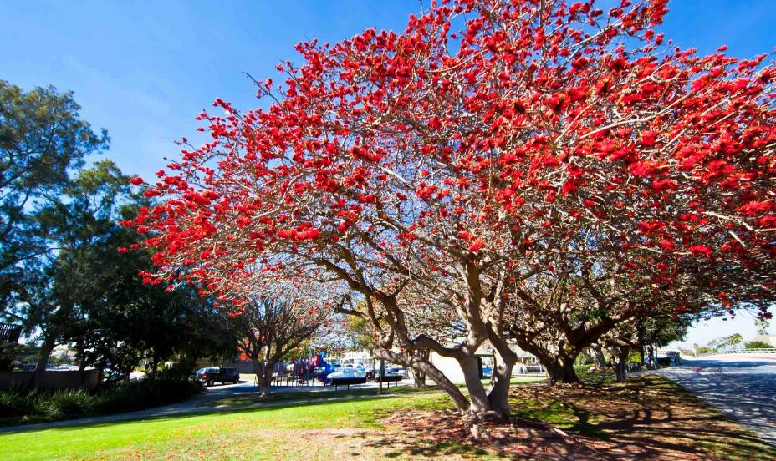
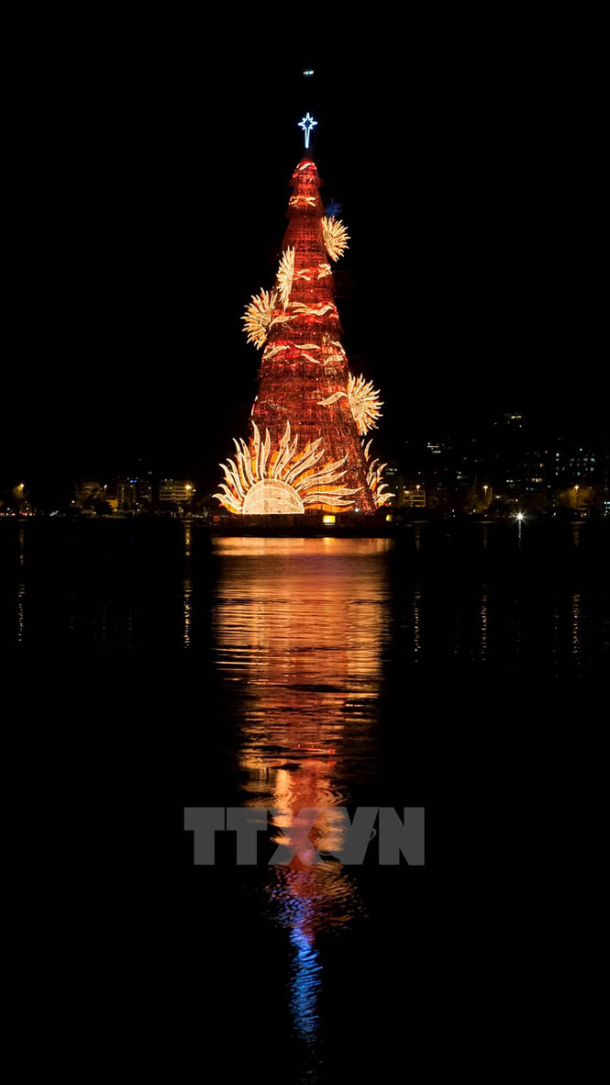
Từ xa nhìn lại, cây gạo sừng sững như một tháp đèn khổng lồ. Hàng ngàn bông hoa là hàng ngàn ngọn lửa hồng tươi. Hàng ngàn búp nõn là hàng ngàn ánh nến trong xanh.
cây gạo
tháp đèn khổng lồ

Slide 8
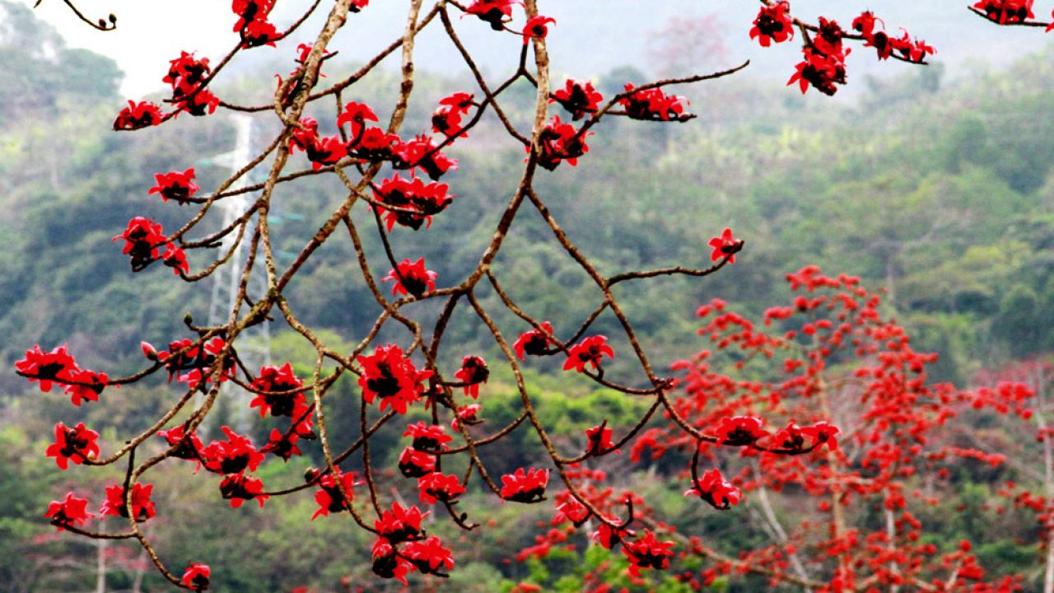
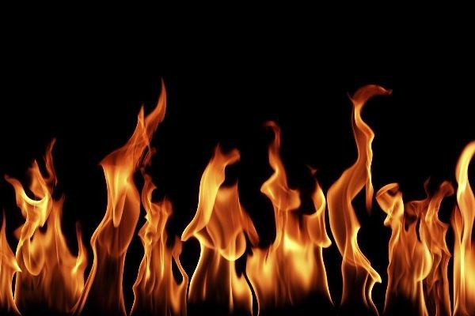
Từ xa nhìn lại, cây gạo sừng sững như một tháp đèn khổng lồ. Hàng ngàn bông hoa là hàng ngàn ngọn lửa hồng tươi. Hàng ngàn búp nõn là hàng ngàn ánh nến trong xanh.
bông hoa
ngọn lửa hồng tươi

Slide 9
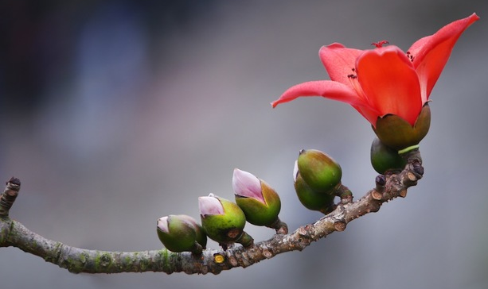
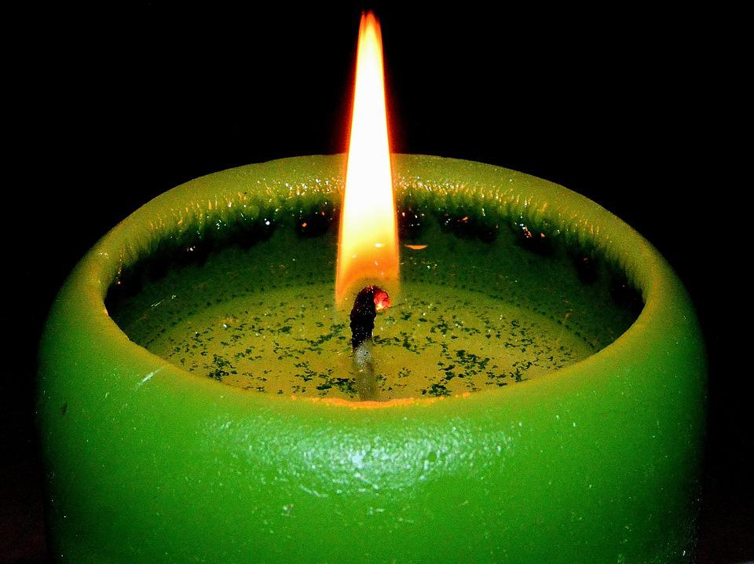
Từ xa nhìn lại, cây gạo sừng sững như một tháp đèn khổng lồ. Hàng ngàn bông hoa là hàng ngàn ngọn lửa hồng tươi. Hàng ngàn búp nõn là hàng ngàn ánh nến trong xanh.
búp nõn
ánh nến trong xanh

Slide 10
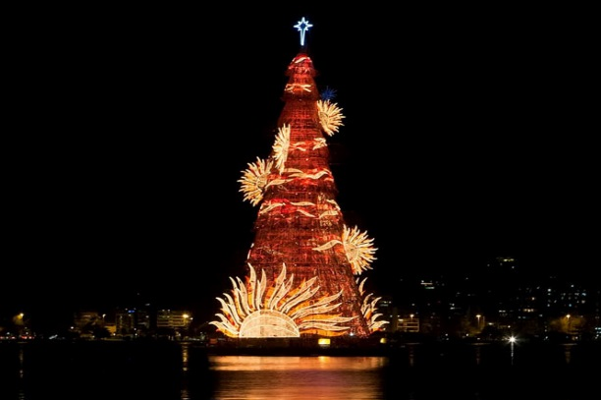
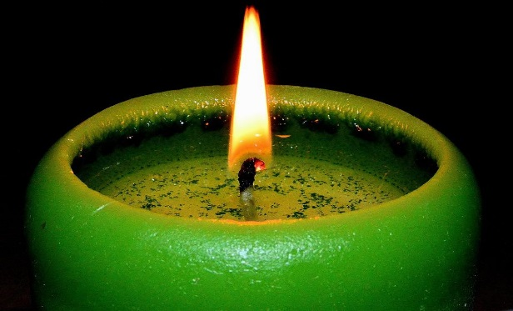
+ Những sự vật nào được so sánh với nhau?
+ Chúng được so sánh với nhau ở đặc điểm gì?
+ Tác dụng của biện pháp so sánh trong miêu tả sự vật là gì?
+ Những sự vật nào được so sánh với nhau?
+ Chúng được so sánh+ Những sự vật nào được so sánh với nhau?
+ Chúng được so sánh với nhau ở đặc điểm gì?
+ Tác dụng của biện pháp so sánh trong miêu tả sự vật là gì?
với nhau ở đặc điểm gì?
Những sự vật được so sánh với nhau:

Slide 11
Từ xa nhìn lại, cây gạo sừng sững như một tháp đèn khổng lồ. Hàng ngàn bông hoa là hàng ngàn ngọn lửa hồng tươi. Hàng ngàn búp nõn là hàng ngàn ánh nến trong xanh.
Cây gạo – tháp đèn: so sánh về hình dạng

Slide 12
Từ xa nhìn lại, cây gạo sừng sững như một tháp đèn khổng lồ. Hàng ngàn bông hoa là hàng ngàn ngọn lửa hồng tươi. Hàng ngàn búp nõn là hàng ngàn ánh nến trong xanh.
bông hoa- ngọn lửa hồng tươi: so sánh về màu sắc.

Slide 13
Từ xa nhìn lại, cây gạo sừng sững như một tháp đèn khổng lồ. Hàng ngàn bông hoa là hàng ngàn ngọn lửa hồng tươi. Hàng ngàn búp nõn là hàng ngàn ánh nến trong xanh.
búp nõn- ánh nến trong xanh: So sánh về hình dạng lẫn màu sắc.

Slide 14




Câu văn chứa hình ảnh so sánh đem tới sự nhận thức mới mẻ về sự vật, giúp sự vật cụ thể hơn, sinh động hơn, giàu sức gợi hình, gợi cảm hơn.

Slide 15
+ Những sự vật nào được so sánh với nhau?
+ Chúng được so sánh với nhau ở đặc điểm gì?
+ Tác dụng của biện pháp so sánh trong miêu tả sự vật là gì?
+ Những sự vật nào được so sánh với nhau?
+ Chúng được so sánh+ Những sự vật nào được so sánh với nhau?
+ Chúng được so sánh với nhau ở đặc điểm gì?
+ Tác dụng của biện pháp so sánh trong miêu tả sự vật là gì?
với nhau ở đặc điểm gì?
Bài 2: Ghi kết quả bài tập 1 vào vở theo mẫu sau:
Sự vật 1 | Từ so sánh | Sự vật 2
cây gạo | như | tháp đèn khổng lồ

Slide 16
+ Những sự vật nào được so sánh với nhau?
+ Chúng được so sánh với nhau ở đặc điểm gì?
+ Tác dụng của biện pháp so sánh trong miêu tả sự vật là gì?
+ Những sự vật nào được so sánh với nhau?
+ Chúng được so sánh+ Những sự vật nào được so sánh với nhau?
+ Chúng được so sánh với nhau ở đặc điểm gì?
+ Tác dụng của biện pháp so sánh trong miêu tả sự vật là gì?
với nhau ở đặc điểm gì?
Sự vật 1 | Từ so sánh | Sự vật 2
cây gạo | như | tháp đèn khổng lồ
hàng ngàn bông hoa | là | hàng ngàn ngọn lửa hồng tươi
hàng ngàn búp nõn | là | hàng ngàn ánh nến trong xanh

Slide 17


Slide 18
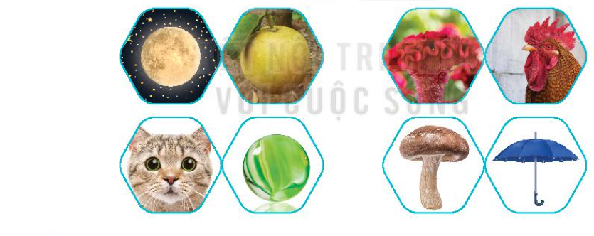
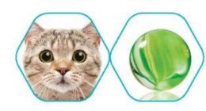
Bài 3: Quan sát tranh, tìm những sự vật có đặc điểm giống nhau (hình dạng, màu sắc, ...) . Đặt câu so sánh các sự vật đó với nhau.
M: Mắt mèo tròn như hòn bi ve.

Slide 19

Trăng tròn như quả bưởi.
Hoa mào gà đỏ như chiếc mào của chú gà.
Cây nấm trông như chiếc ô.

Slide 20
Bài 4: Cùng hỏi – đáp về địa điểm diễn ra các sự việc trong đoạn văn sau:
Trên vòm cây, lũ chim sẻ đang trò chuyện ríu rít. Dưới đất, đám lá khô cuống cuồng chạy, va vào nhau sột soạt. Trước hiên nhà, tấm mành che đung đưa, lách cách. Trong nhà, em bé chợt giật mình tỉnh giấc. “Suỵt, im nào!” - Ngọn gió thầm nhắc. Và bỗng dưng tất cả dừng lại thật.
( Ngọc Minh)
M: - Lũ chim sẻ đang trò chuyện ở đâu?
- Lũ chim sẻ đang trò chuyện trên vòm cây.

Slide 21

Thảo luận nhóm đôi

Slide 22


TRÌNH BÀY
NHẬN XÉT

Slide 23
Khi hỏi về địa điểm diễn ra sự việc chúng ta phải sử dụng cụm từ Ở đâu? Ở đầu hoặc cuối câu; Khi trả lời câu hỏi Ở đâu, chúng ta phải sử dụng từ ngữ chỉ địa điểm.

Slide 24
